Slide 1
Keyview
数据内容安全领域的新利器
Jason Li
惠普企业大数据技术总监
Email: jason.li3@hpe.com

Slide 2

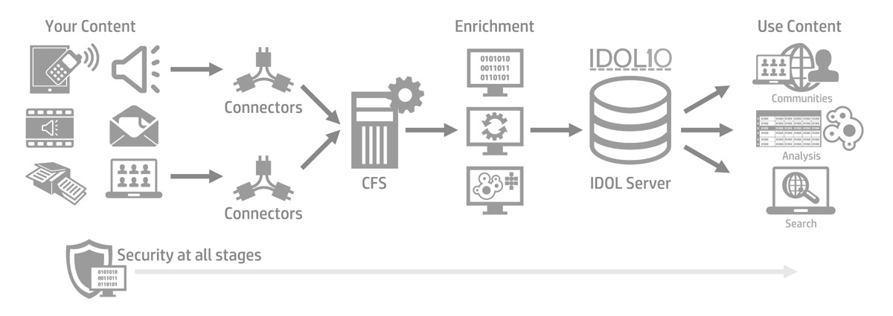



大数据分析平台架构
Haven OnDemand
Notes:
IDOL Expert guide diagram.
How many connectors are there? The answer is NOT >400. “400 repositories”. Personally not a big fan of hyperbole
Where can you get a list of them? IDOL Package Details.pdf has information. However, always worth pinging Prod Mgmt.
Make sure “definition” of connector and connector framework in IDOL context is CLEAR.
-- Not just synchronize (fetch). View, collect, hold/release-hold, insert, delete, update (repository API permitting)
-- Connect vs Connect Plus
-- Enrichment of original data – connector & CFS Lua scripting and integrated IDOL ‘improve’ functions
As of IDOL 10.9 Vertica is a new stage in this pipeline.

Slide 3
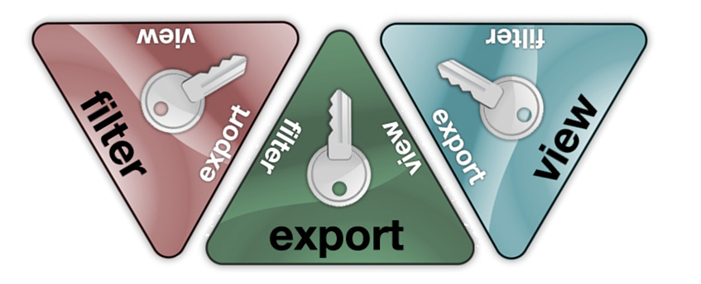
Keyview主要功能
KeyView 可以为您带来
针对超过1000种以上文件类型的
开箱即用的文件解析、转换与浏览功能
可应用于DLP、网络防火墙和桌面端安全管理等解决方案

Slide 4
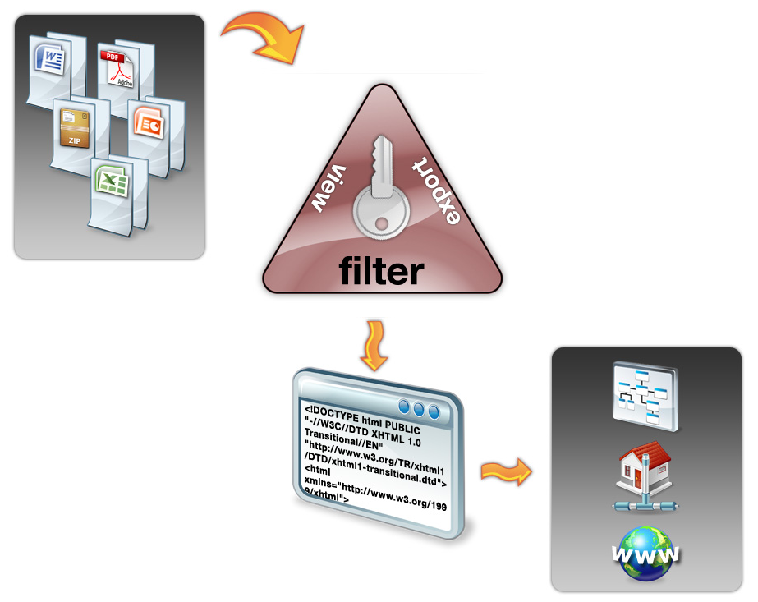
Keyview Filter
Filter
（线程安全）
文件格式侦测
商业应用
全内容与元数据
Notes:
Rapid, Simple, stream-lined APIs
File Format Detection
Conversion to Stream or text file
Embedded files can be extracted and filtered.
Container file support (Zip, MSG, PST, NSF and others)
Filter source documents to specific character encodings, such as Unicode or UTF-8.
Summary Information
APIs
C
Java
.NET

Slide 5
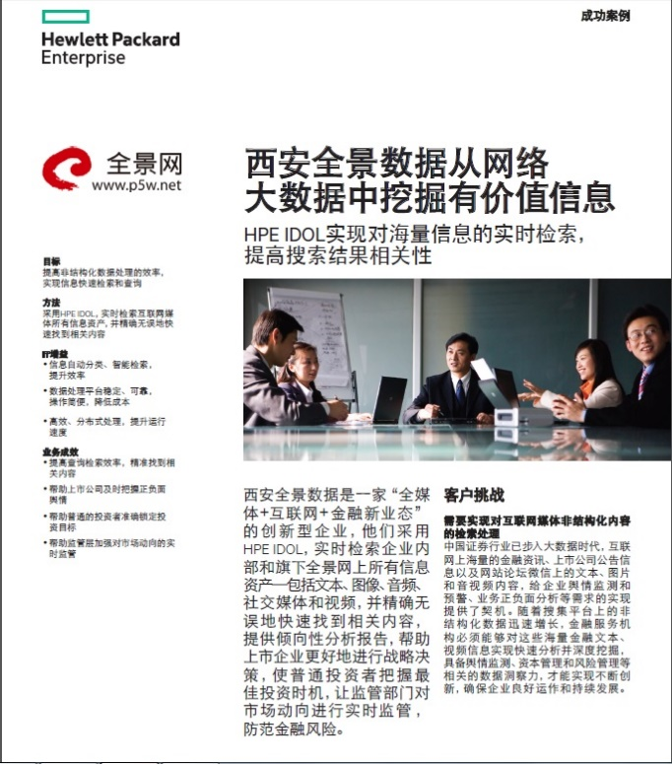

Filter范例

Slide 6
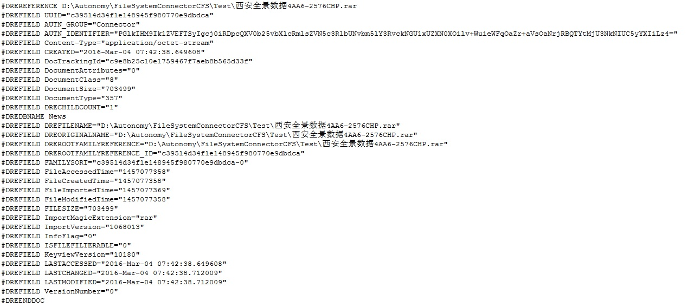
Filter范例

Slide 7
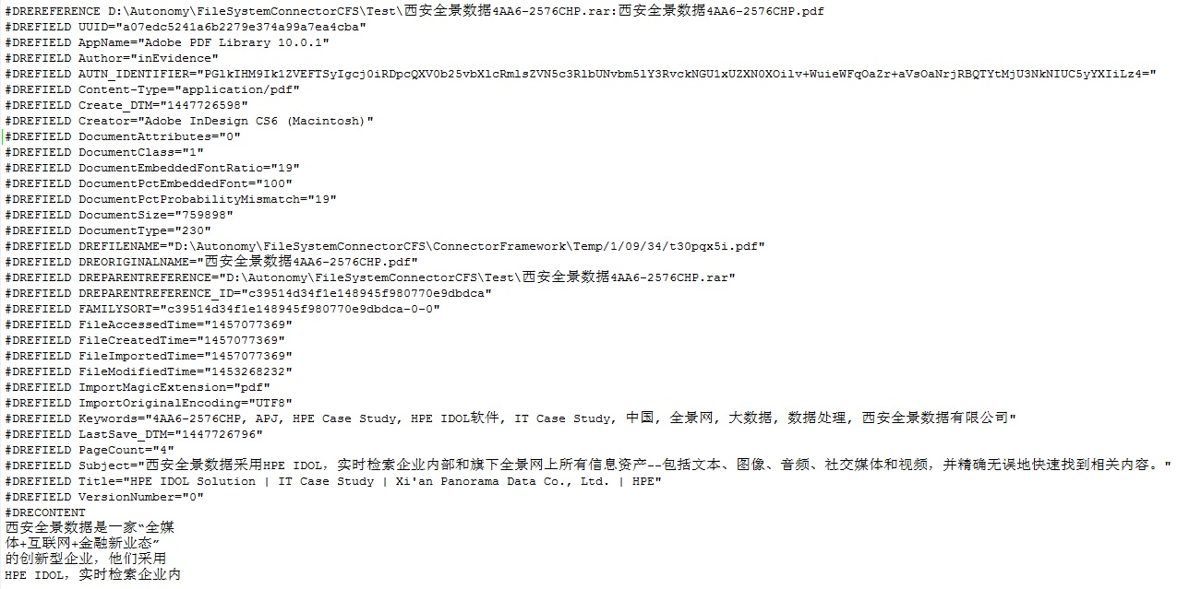
Filter范例

Slide 8
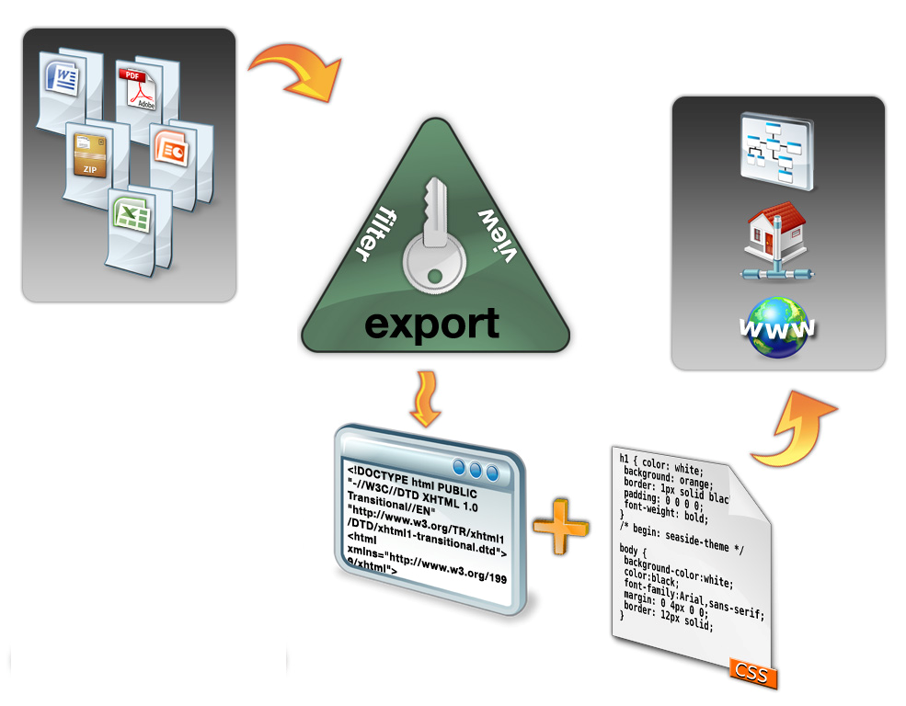
Keyview Export
输出成HTML
或者XML
快照生成
文件类型侦测
保存原文件外观特征
Notes:
Dynamically convert documents into Web-ready, 4.0-compliant HTML.
Convert either in process or out of process.
Break up large documents into separate pages
Apply CSS to improve fidelity
Support for High Fidelity PDF Conversion
Use in any web-enabled software application
Highlighted APIs:
C
COM
Java
.NET

Slide 9
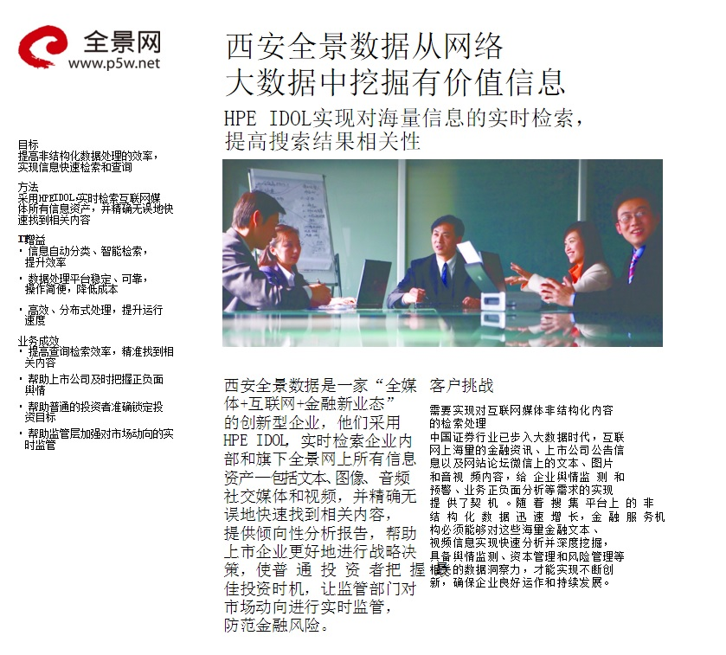
Export生成的快照

Slide 10
应用
DLP
网络防火墙
桌面端数据安全
文件解压缩
内容提取
快照生成
各种类型文件

Slide 11

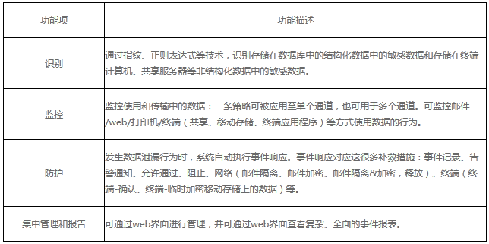
天融信
数据防泄漏系统
TopNDLP是由天融信公司开发具有自主知识产权的真正的数据防泄漏产品。可满足PCS DSS、SOX、HIPAA等法规的数据安全要求，也可满足国内安全法规要求以及企业内部规定的符合机密样本的数据的安全要求。
TopNDLP是以集中策略为基础，采用深层内容分析，对静态数据，动态数据和使用中的数据进行识别，监控，保护的产品。
TopNDLP数据泄漏防护产品满足数字化资产的安全防泄漏要求，在不影响现有业务，不给用户造成困扰，企业员工不抵触的原则上，可保护企业内部敏感数据 的安全性。敏感数据无论是存储在数据库中的结构化数据，还是存储在终端计算机、服务器中的非结构化数据，TopNDLP均可对其进行识别、监控和保护。数 据的安全，人的安全性是非常重要的，当TopNDLP发现机密数据泄露事件时，对机密数据可采用操作阻断、文件隔离、数据加密、文件隔离和加密、通知和告 警、确认并证明是合法的、行为纠正等等防护措施，这可在一定程度上对员工起到相应的安全教育，增强员工安全意识。
·具备超过1000条策略，针对不同的行业，可通过条件查询选取。 ·不影响现有业务，不给用户造成困扰，企业员工不抵触。 ·不改变数据或文件本身，所以不会造成文件损坏。 ·更懂中文（原生支持中文分词）、中文软件（QQ、WPS、FOXMAIL）支持、中文泄密渠道（天涯、微博、QZone、QQ邮箱）支持

Slide 12
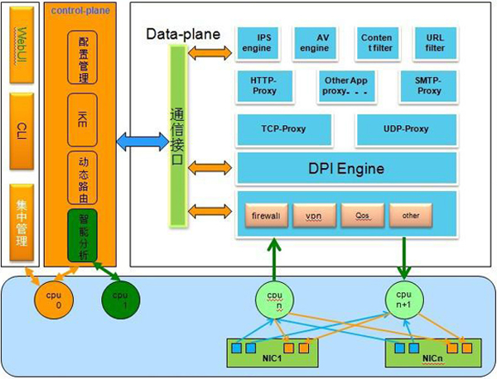
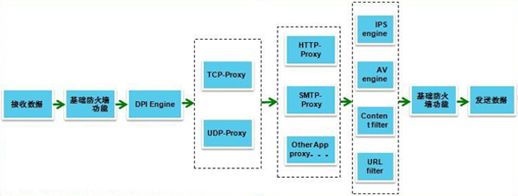
网神SecWorld
下一代智能防火墙- 网神SecGate3600下一代极速防火墙（NSG系列）
以客户需求为导向，经过长期的技术积累，网神推出了基于具有完全自主知识产权的智能防火墙：网神SecGate3600下一代极速防火墙（NSG系列）整体框架是一个多核异步处理（AMP+）的架构。整体架构分为三大部分：配置管理平面、control-plane（控制平面）、data-plane（数据平面）。
利用HP Keyview关键解析技术，网神SecWorld定义了下一代智能防火墙核心产品，自动探测，解析，提取文件内容，并为后续的安全分析打下了坚实的基础。

Slide 13

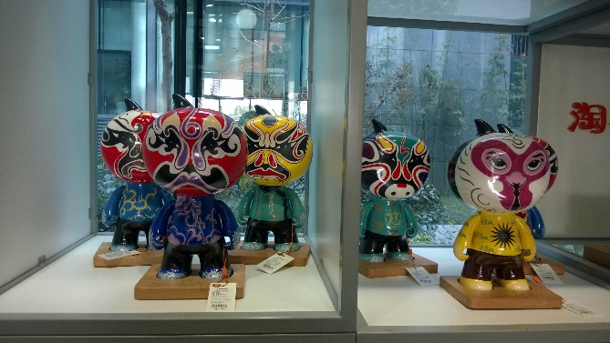
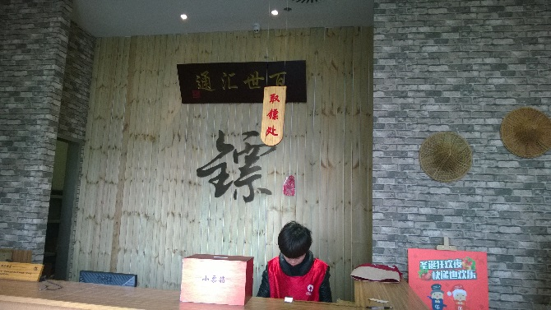

阿里巴巴集团云盾(云壳)案例
背景及需求
阿里巴巴集团有2万名，其中大多数员工平时的工作是电商平台的管理工作，面对大量消费者敏感数据如身份证信息等，由于业务的快速发展，阿里集团安全部急需开发一套产品规范公司内部的桌面端安全管理，防止敏感信息泄露的系统，该项目在阿里集团内部为云盾项目里的子项目云壳。开发选择的平台SDK需要能支持各种文档的解析， 并能支持各种操作系统。
解决方案
惠普Autonomy KeyView 能支持1000种格式的解析含附件，远远超越友商方案，经POC验证，完全满足阿里集团安全部的要求。
收益及效果
在集团内部成功推广使用，并将在天猫商户以及规模比较大的淘宝商户中推广使用。

Slide 14
























Keyview OEM

Slide 15
Keyview产品特点
提供文件的类型侦测、压缩文件解压、嵌套文件提取、文件元数据与内容的提取以及文档快照生成等功能
支持解析超过1000种文件格式
广泛支持各种x86系统，包括Windows、Linux、Solaris、HPUX和AIX，并且32位与64位版本都有发布。
整套产品以 C/C++ 编写完成，调用简单高效，并且支持多线程

Slide 16
谢谢！
Notes:
Thank you.

